Slide 1
Учебный курс для сотрудников операторов „Aпэ-Кaнaл” Moдуль: Управления и эксплуатация сетей водоснабжения и канализации Sesiunea 4: SCADA - система для сетей водоснабжения Expert Moldovan Artiom Intreprinderea Salonix Engineering 9 – 10 – 11 Aprilie 2019, Chișinău
INSTITUTUL DE FORMARE CONTINUĂ ÎN DOMENIUL ALIMENTĂRII CU APĂ ŞI CANALIZĂRII
PENTRU MEMBRII ASOCIAȚIEI „MOLDOVA APĂ-CANAL”

Slide 2
INSTITUTUL DE FORMARE CONTINUĂ ÎN DOMENIUL ALIMENTĂRII CU APĂ ŞI CANALIZĂRII
PENTRU MEMBRII ASOCIAȚIEI „MOLDOVA APĂ-CANAL”
SCADA (Supervisory Control and Data Acquisition) это технология, которая предоставляет оператору возможность получать информацию от удаленного оборудования и передавать ему ограниченный набор инструкций.
SCADA это двунаправленная система, которая позволяет не только следить за установкой, но и выполнять над ней действия.
Открытая система имеет возможности, которые позволяют реализовать такие приложения, как:
-можно запускать на системах от нескольких поставщиков;
-может работать с другими приложениями на открытых системах (в том числе удаленно);
-представить последовательный стиль взаимодействия с пользователем.

Slide 3
INSTITUTUL DE FORMARE CONTINUĂ ÎN DOMENIUL ALIMENTĂRII CU APĂ ŞI CANALIZĂRII
PENTRU MEMBRII ASOCIAȚIEI „MOLDOVA APĂ-CANAL”
RTU устанавливают двойную связь с MTU: ретранслируют информацию, собранную с установок, и выполняют входящие заказы.
Функции MTU: генерация действий, централизация данных, хранение информации, связь с другими системами, интерфейс оператора.

Slide 4
INSTITUTUL DE FORMARE CONTINUĂ ÎN DOMENIUL ALIMENTĂRII CU APĂ ŞI CANALIZĂRII
PENTRU MEMBRII ASOCIAȚIEI „MOLDOVA APĂ-CANAL”
Особенности системы SCADA
Сбор и передача данных
Функция используется, чтобы обеспечить предполагаемый интерфейс информационной системы
оперативное управление объектами с использованием оборудования для сбора данных и других внешних информационных систем. Выполняются следующие функции:
-сбор и передача информации с установок;
-концепция обмена информацией и данными с другими компьютерными системами.
Последовательная запись событий
Для последовательной регистрации может быть выбран ряд оборудования: любое изменение их статуса, рассматриваемое как событие, будет записано.

Slide 5
INSTITUTUL DE FORMARE CONTINUĂ ÎN DOMENIUL ALIMENTĂRII CU APĂ ŞI CANALIZĂRII
PENTRU MEMBRII ASOCIAȚIEI „MOLDOVA APĂ-CANAL”
Особенности системы SCADA
Обработка данных
Эта функция включает в себя следующие действия:
-обработка аналоговых данных: осуществляет их преобразование в технические единицы и проверку их подгонки в заданных пределах;
-обработка данных о состоянии: выделение изменений в состоянии определенного оборудования (автоматические выключатели, выключатели);
-обработка данных о типе накопления (энергии): преобразование количества импульсов со счетчиков в единицы энергии;
-расчеты в режиме реального времени: суммарные значения, средние значения, максимумы и минимальные значения в определенные промежутки времени, энергетические балансы (включая потребляемую потребителями мощность и проверку их соответствия согласованным значениям).

Slide 6
INSTITUTUL DE FORMARE CONTINUĂ ÎN DOMENIUL ALIMENTĂRII CU APĂ ŞI CANALIZĂRII
PENTRU MEMBRII ASOCIAȚIEI „MOLDOVA APĂ-CANAL”
Особенности системы SCADA
Обработка и управление тревогами
Аварийные сигналы, обнаруженные системой SCADA, обрабатываются таким образом, что важные аварийные состояния передаются в ясной и краткой форме только на консоли, которые нуждаются в этой информации.
Обработка пароля
Эта функция обеспечивает управление доступом потенциальных пользователей к компьютерным системам, на которых развернуты системы SCADA, или к определенным их функциям.

Slide 7
INSTITUTUL DE FORMARE CONTINUĂ ÎN DOMENIUL ALIMENTĂRII CU APĂ ŞI CANALIZĂRII
PENTRU MEMBRII ASOCIAȚIEI „MOLDOVA APĂ-CANAL”
SCADA ACC
1. Центральное диспетчерское управление (DCO) включает в себя: - SCADA-сервер с резервированием;
- Рабочая станция для первичных операторов;
- Рабочая станция для инженера;
- Сетевое оборудование;
- Программное обеспечение SCADA для серверов и рабочих станций.
2. Местный DCO, включает:
- Четыре (4) рабочих станции для операторов с мониторами и аксессуарами для мониторинга соответствующих установок
3. Локальное оборудование для сбора и контроля данных ("DACE"), включая указанное измерительное оборудование, PLC с комуникацией Ethernet TCP / IP или GPRS для:
- двадцать восемь (28) насосных станций (PS);
- две (2) водоочистные станции (WTP);
- тридцать три (33) насосные станции сточных вод (WWPS);
- пятьдесят восемь (58) бустерные станции (BPS).

Slide 8
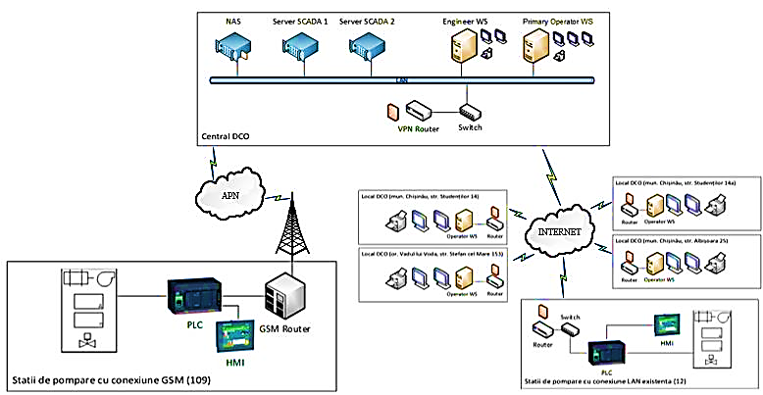
INSTITUTUL DE FORMARE CONTINUĂ ÎN DOMENIUL ALIMENTĂRII CU APĂ ŞI CANALIZĂRII
PENTRU MEMBRII ASOCIAȚIEI „MOLDOVA APĂ-CANAL”
SCADA ACC

Slide 9
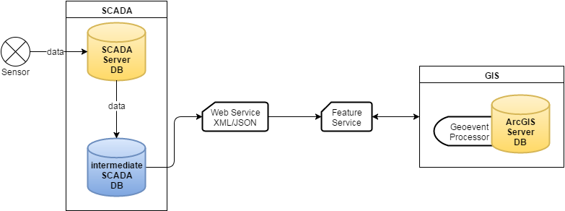
INSTITUTUL DE FORMARE CONTINUĂ ÎN DOMENIUL ALIMENTĂRII CU APĂ ŞI CANALIZĂRII
PENTRU MEMBRII ASOCIAȚIEI „MOLDOVA APĂ-CANAL”
База данных для системы ArcGIS
Данные, обработанные с разных датчиков и устройств через разные каналы связи, обрабатываются системой SCADA и архивируются в промежуточную базу данных SQL, из которой программное обеспечение ArcGIS может собирать все необходимые данные.

Slide 10
INSTITUTUL DE FORMARE CONTINUĂ ÎN DOMENIUL ALIMENTĂRII CU APĂ ŞI CANALIZĂRII
PENTRU MEMBRII ASOCIAȚIEI „MOLDOVA APĂ-CANAL”
SCADA ACC в режиме онлайн

Slide 11
INSTITUTUL DE FORMARE CONTINUĂ ÎN DOMENIUL ALIMENTĂRII CU APĂ ŞI CANALIZĂRII
PENTRU MEMBRII ASOCIAȚIEI „MOLDOVA APĂ-CANAL”
Спасибо за внимание
www.ifcaac.amac.md
ifcaac@fua.utm.md
telefon: (022) 77-38 22
www.amac.md
apacanal@yandex.ru
telefon: (022) 28-84-33
Proiect co-finanțat de
In cooperare cu

